Slide 1
AI ASSISTIVE READING TERMINAL
Albassist-15号-包赢队
AI 助视眼镜学习终端
团队成员：田媛、刘宏彬、邹展彤
把课本原图放大呈现，并用本地 AI 将选中文字转换成可调字号的大字阅读版，保持与原图位置对应。
目标用户
白化病低视力中小学生
使用场景
室内课本 / 讲义 / 作业阅读
产品形态
PC 原型 → 嵌入式终端部署
Notes:
各位评委好，今天介绍的项目叫 Albassist，是一款面向白化病低视力中小学生的 AI 助视学习终端。它的核心思路很简单：先把课本原图放大给学生看，再用本地 AI 把选中的文字转成可调字号的大字阅读版，并且始终保持和原图位置对应。我们已经在 PC 上完成了完整的软件闭环，下一步将部署到成本约 200 元的嵌入式硬件上。

Slide 2
01 · PROBLEM
低视力学生阅读的四重困境
困境 | 具体表现 | 现有方案的不足
看不清 | 常规配镜后仍难辨认课本印刷文字 | 普通放大仅做像素拉伸，细节不增
找不着 | 高倍放大后视野缩小，换行丢行、找不到下一段 | 缺乏全局定位与段落导航
改不了 | 扫描的图片不能像数字文本一样调字号、行距 | 传统 OCR 工具离线能力差、无原图对应
信不过 | AI 识别出错时，学生难以发现 | 多数工具不标注"未核对"、不保留原图回查
白化病儿童畏光、眼震、头位各异——不能用一个统一方案套所有人。
Notes:
我们调研发现，低视力学生阅读课本时面临四重困境：看不清、找不着、改不了、信不过。看不清是因为普通放大只是像素拉伸，细节并没有增加；找不着是因为高倍放大后视野太小，学生很容易在书页中迷路；改不了是因为扫描件是图片，不能像数字文本那样调整字号行距；最关键的是信不过——AI 识别可能出错，但现有工具不会提醒学生核对。这四重困境叠加，导致学生很难独立完成阅读任务。

Slide 3
02 · SOLUTION
从 PC 原型到嵌入式终端
软件闭环（当前已实现）
硬件终端（目标部署）
选择输入（相机 / 图片）
→ 实时预览 + 原图视觉增强
→ 冻结画面 → 框选段落
→ 本地 AI OCR 识别
→ 大字阅读版（可调字号 / 行距 / 配色）
→ 上一段 / 下一段导航 ↔ 原图回查定位
CSI 77° 摄像头（课本近距采集）
→ 香橙派 Zero3W（本地 ONNX 推理 + 图像处理）
→ 便携屏 / 近眼显示（大字阅读输出）
→ ESP32-S3 + INMP441 + 2415 扬声器
（语音朗读与提醒）
核心设计原则
视觉优先
先帮学生"看见"，再谈其他
原图不可变
增强在副本执行，原图始终可回查
AI 有边界
OCR 结果标注"未核对"，不自动答题
低操作负担
全键盘完成阅读循环，无需旁人协助
全离线
零网络依赖，模型随包分发
Notes:
我们的解决方案分两层：软件闭环已经在 PC 上完整跑通——从相机采集、视觉增强、框选段落、本地 OCR，到大字阅读版和原图回查导航，形成完整阅读循环。硬件终端的目标是把这套软件搬到一台成本约 200 元的嵌入式设备上：香橙派 Zero3W 做主控和 AI 推理，CSI 摄像头采集课本，ESP32-S3 负责语音子系统。我们坚持五条设计原则：视觉优先、原图不可变、AI 有边界、低操作负担、全离线。

Slide 4
03 · CORE FEATURES
两大主视图：从看见到读懂
原图视图
大字阅读视图
先帮学生"看清"课本上的原始内容
再帮学生"读懂"重排后的大字文本
1×—8× Lanczos 数字缩放，可移动选区
8 种视觉模式：原色 / 灰度 / 反色 / 对比度 / 二值化 / CLAHE / 边缘 / 护眼
全局导航小窗：缩放 >2× 时显示缩略图与选区位置
冻结 / 解冻（F 键），鼠标框选目标段落
字号 24—96 逻辑像素，行距 1.2—2.0 可调
按阅读顺序重排，中文 / 英文正常换行
上一段 / 下一段（↑/↓ 键），自动高亮原图对应区域
一键切回原图（O 键），核对 OCR 结果
→
全键盘操作闭环：F 冻结 → 框选 → R 识别 → ↑↓ 翻段 → O 回查原图
Notes:
产品有两个主视图。左边是原图视图，学生可以把课本放大到 8 倍，还能切换 8 种视觉模式来适应自己的视力条件，比如反色、高对比度、CLAHE 局部增强。右边是大字阅读视图，OCR 识别后的文字会按阅读顺序重排，字号和行距都可以自由调整，段落之间用方向键切换，每切一段都会在原图上高亮对应位置。整个阅读循环全键盘完成：按 F 冻结画面、鼠标框选一段、按 R 识别、上下键翻段、按 O 切回原图核对。

Slide 5
04 · ARCHITECTURE
分层清晰，硬件无关
Presentation · PySide6 / MVVM
原图视图 / 大字阅读视图 / 键盘路由
Application · 用例编排 / 状态机
会话管理 / 识别编排 / 文本重排
Domain · 纯数据模型 / 规则
ImageFrame / OcrBlock / ReadingDocument
Vision · OpenCV 图像处理
OCR Runtime · RapidOCR ONNX
Infrastructure
相机采集 / SQLite / TTS / 线程基础设施
↓ 可迁移
嵌入式适配：CSI 摄像头 / 香橙派 GPIO · 语音子系统：ESP32-S3 / INMP441 / 2415
关键约束：domain 零外部依赖可原样移植到嵌入式 Linux · application 禁止引用适配器实现 · 依赖方向严格单向 app → presentation → application → domain
Notes:
技术架构采用严格的分层设计，从上到下依次是表现层、应用层、领域层、视觉与OCR运行时、基础设施层。最核心的设计是：Domain 层零外部依赖，是纯数据模型和业务规则，可以原样移植到香橙派的 Linux 上；Application 层定义端口接口但不引用任何具体实现，所以替换摄像头、显示或语音模块时不需要改动核心逻辑。依赖方向严格单向，由 import-linter 三条架构契约自动守护。底部虚线框是嵌入式适配层，只需要重写适配器就能在硬件终端上运行。

Slide 6
05 · HARDWARE
低成本、全离线、可复现
BOM ≈ ¥180–250
模块 | 选型 | 规格 | 职责 | 选型理由
主控 | 香橙派 Zero3W | Allwinner H618 四核 / 1–4GB RAM | Linux + OpenCV + ONNX 推理 | 成本约 ¥100，社区成熟，支持 CSI
摄像头 | CSI 77° 广角 | OV5647 / 500 万像素 | 近距课本 / 讲义图像采集 | CSI 低延迟，77° 适合桌面阅读距离
语音 MCU | ESP32-S3 | Xtensa LX7 双核 / WiFi+BT5 | 麦克风采集 / TTS 播报 / 唤醒 | 独立语音子系统，低功耗待机
麦克风 | INMP441 | MEMS 数字麦克风 / I2S | 环境音采集、语音唤醒输入 | 小体积，I2S 直连 ESP32-S3
扬声器 | 2415 腔体喇叭 | 8Ω 1W / 24×15mm | TTS 朗读输出、提醒播报 | 功率匹配 ESP32-S3，体积小适合便携
成本估算：主控 + CSI + ESP32-S3 + 麦克风 + 扬声器 ≈ ¥180–250，具备大规模推广可行性。BOM 清单、接线图、外壳图纸将全部开源。
Notes:
硬件方案我们追求的是低成本和可复现。主控用香橙派 Zero3W，一片约 100 元，跑 Linux、OpenCV 和 ONNX Runtime 完全够用。摄像头用 CSI 接口的 77 度广角 OV5647，低延迟且适合桌面阅读距离。语音部分由独立的 ESP32-S3 负责，接 INMP441 数字麦克风和 2415 小喇叭，这样主控不用操心实时语音处理。整套 BOM 加起来大约 180 到 250 元，相比传统助视设备两三千元的价格，具备大规模推广的条件。所有设计资料都会开源。

Slide 7
06 · AI ENGINE
本地离线，结果可校验
RapidOCR · PP-OCRv4 ONNX
过期结果保护机制
纯离线 零网络请求，模型随包分发
中英双语 中文 / 英文 / 混排印刷文字识别
轻量快速 仅依赖 onnxruntime，无 Paddle 框架负担
坐标可溯 每个文字块保留原图坐标，支持定位回查
ARM 适配 ONNX Runtime 支持 ARM64，可直接部署香橙派
SessionId + FrameId + RequestId + FrameRevision
识别结果提交前必须校验四元组
新材料 / 重新冻结后旧结果自动丢弃
推理约束
· 单并发队列（容量 2），满则丢弃最旧
· 可取消：UI 取消立即恢复，不等原生推理完成
· 失败时保留原图，提示具体恢复动作
设计原则：AI 有边界——识别结果标注"未核对"，不自动润色 / 补字 / 答题。
Notes:
AI 引擎我们选的是 RapidOCR 的 PP-OCRv4 ONNX 版本，完全本地运行，零网络请求，中英文混排都能识别，而且每个文字块都保留原图坐标，支持定位回查。ONNX Runtime 已经支持 ARM64，可以直接部署到香橙派上。更重要的是我们设计了过期结果保护机制：用 SessionId、FrameId、RequestId、FrameRevision 四元组标识每次识别结果，学生换了新材料或者重新冻结画面后，旧的识别结果会自动失效，不会把旧文字套到新图上。推理层面用单并发队列、可取消、失败保留原图，保证学生体验流畅。

Slide 8
07 · ENGINEERING
类型安全 + 架构守护 + 测试覆盖
0
3
88
100
mypy strict
57 源文件，零类型错误
import-linter
分层契约守护架构边界
pytest 通过
15 skipped，覆盖核心逻辑
ruff line-length
代码风格统一，CI 全绿
关键单元测试覆盖
· 会话状态机：6 状态非法迁移抛异常
· 过期结果：四元组不匹配 → 结果被拒绝
· 文本重排：按几何坐标排序，跨栏 / 错序可测
· OCR 引擎：模型加载、资源释放、空 ROI 边界
分层架构的设计收益：Domain 层零外部依赖可原样移植；Application 层端口隔离，替换 CSI 摄像头或 ESP32 语音只需重写适配器。
Notes:
工程质量上我们做到了四个数字：mypy strict 模式下 57 个源文件零类型错误；import-linter 三条分层契约守护架构边界，防止依赖方向错乱；pytest 88 项通过、15 项跳过，覆盖了状态机、过期结果保护、文本重排、OCR 适配器等核心逻辑；ruff 统一代码风格。这种严格的工程实践保证了代码可以从 PC 平滑移植到嵌入式 Linux，因为 Domain 层完全纯净，Application 层端口隔离。

Slide 9
08 · PRIVACY & TRUST
隐私与可信设计
本地优先
非生成式
OCR 使用本地 ONNX 模型，零网络请求
夜间模式仅做亮度 / 对比度映射，不生成或补全内容
不存敏感数据
主动护眼
SQLite 仅存视觉偏好，不存图像、OCR 正文、阅读历史
20-20-20 法则定时提醒，数字护眼模式降低蓝光
原图不可变
全链路离线
所有视觉增强在副本执行，原图始终保留供回查
从摄像头采集到 OCR 推理到 TTS 播报，全程不依赖云端
未核对标记
面向未成年人的助视工具，隐私和可信是底线，不是卖点。
OCR 结果默认标注"识别结果，未核对"，提醒回查原图
Notes:
因为服务对象是未成年人，隐私和可信设计我们放在了最高优先级。七条原则：本地优先、不存敏感数据、原图不可变、未核对标记、非生成式、主动护眼、全链路离线。特别强调两点：第一，SQLite 里只存学生的视觉偏好，比如喜欢的字号和配色，绝不存图像、OCR 正文或阅读历史；第二，所有 OCR 结果都会标注"识别结果，未核对"，提醒学生切回原图检查，因为 AI 可能出错，我们不能让学生盲信。夜间模式只做亮度对比度映射，绝不生成或补全内容，避免制造虚假笔画。

Slide 10
09 · COMPETITION
我们不是"再做一套滤镜"
维度 | 传统助视放大镜 | 通用 OCR App | Albassist
离线能力 | 无需网络 | 多数需联网 | 纯本地 ONNX，断网可用
原图对应 | 无 | 通常无 | 每段文字可定位回原图坐标
大字重排 | 无 | 简单文本框 | 可调字号 / 行距 / 配色
未核对提示 | 无 | 无 | 明确标注"未核对"，防误信
低操作负担 | 需持续手持 / 移动 | 多步骤触屏 | 全键盘闭环 F→框选→R→↑↓
隐私 | 不涉及 | 常上传云端 | 零上传，不存阅读内容
硬件成本 | 专用设备 ¥2000+ | 依赖手机 | 嵌入式方案 ¥180–250
语音朗读 | 无 | 云端 TTS | 本地 ESP32-S3 + 离线语音
差异化价值：开放可复现、原图对应的大字阅读与低操作负担，以及低成本的嵌入式全离线终端。
Notes:
这张对比表很关键。传统助视放大镜只能放大，没有OCR和大字重排；通用OCR App大多需要联网，而且识别完就丢了，不知道文字对应原图哪里，也不会提醒你核对。Albassist在八个维度上形成差异化：纯本地离线、每段文字可回查原图坐标、字号行距配色全可调、明确标注"未核对"防止误信、全键盘闭环低操作负担、零上传保护隐私、硬件成本只要200元左右、语音也在本地跑。翠鸟等产品已经有放大滤镜和OCR，我们的价值不是再做一套滤镜，而是原图对应的大字阅读闭环和低成本嵌入式终端。

Slide 11
10 · ROADMAP
PC 验证 → 硬件落地
M0
M1
M2
M3
M4
M5
M6
设备与模型可行性
实拍段落，验证离线 OCR
已完成
原图助视基线
预览 / 冻结 / 放大 / 视觉模式
已完成
AI 阅读闭环
识别 → 重排 → 定位 → 回查
已完成
验证与改善
固定测试集、性能记录
进行中
硬件适配
香橙派移植、CSI 接入
待启动
语音子系统
ESP32-S3 + 离线 TTS
待启动
整机集成
外壳 / 支架 / 续航优化
规划中
已交付成果
· 可独立运行的 Windows 桌面应用（PyInstaller 打包）
· 完整的分层架构与 DI 组合根
· 88 项单元测试 + mypy strict 零错误 + 3 条架构契约
· 硬件选型完成：BOM 清单 + 架构图 + 接口定义
Notes:
我们的路线图分七个里程碑。M0 到 M2 已经完成：模型可行性验证、原图助视基线、AI 阅读闭环都跑通了。M3 验证与改善正在进行中，我们在建立固定测试集和性能记录。接下来 M4 做香橙派硬件适配和 CSI 摄像头接入，M5 做 ESP32-S3 语音子系统，M6 做整机集成。已经交付的包括：可独立运行的 Windows 桌面应用、完整的分层架构、88 项单元测试加 mypy strict 零错误、以及完整的硬件 BOM 和接口定义。

Slide 12
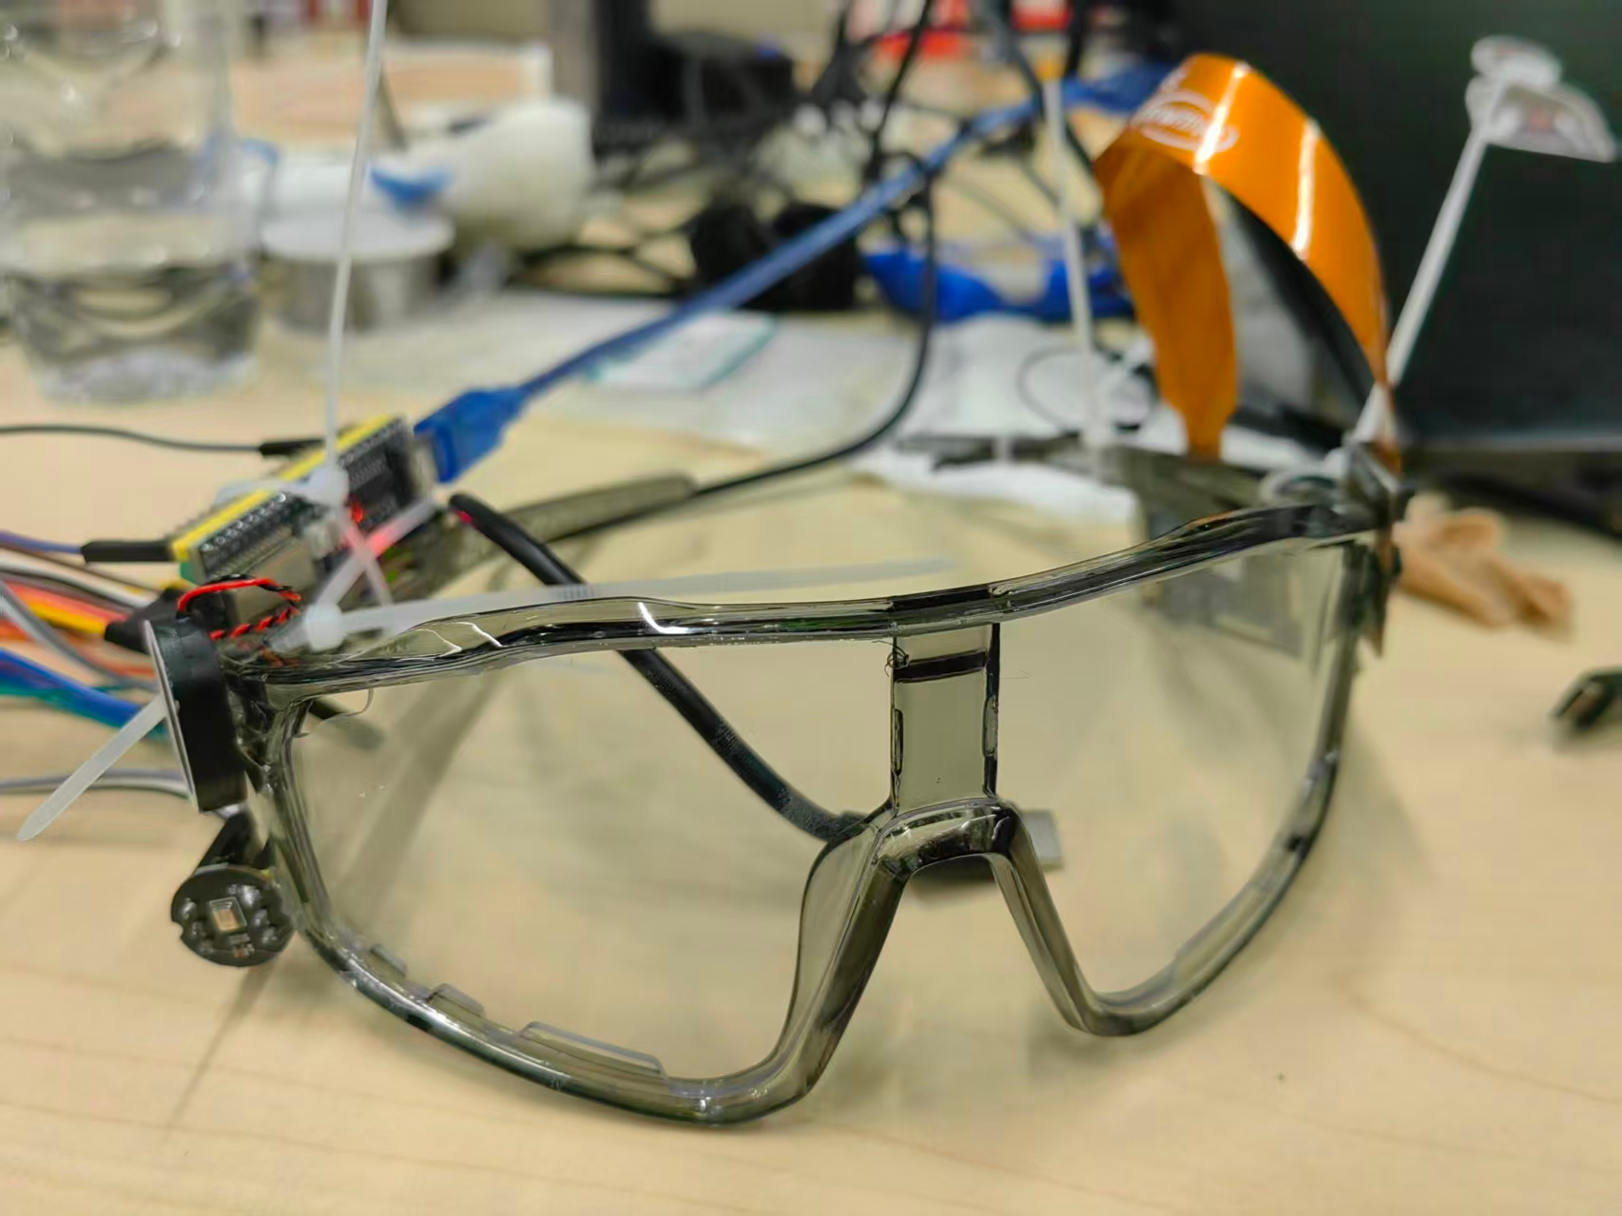
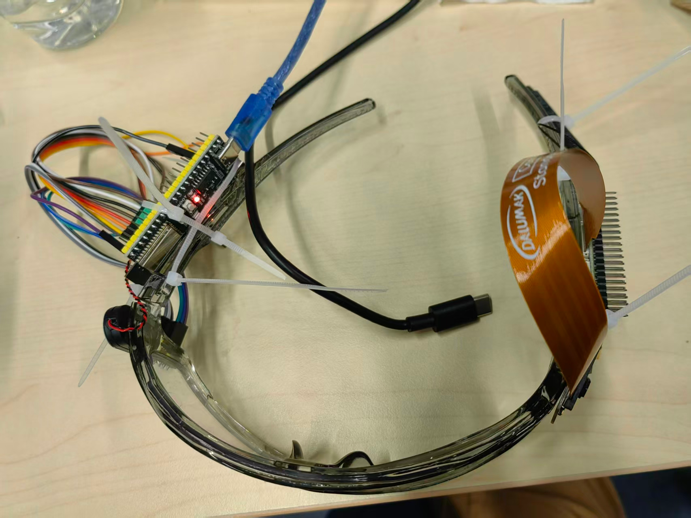
11 · DEMO SCRIPT
3 分钟演示脚本
演示动线
1
导入一张课本照片 → 展示 8 种视觉模式快速切换
2
按 F 冻结 → 鼠标框选一段文字，按 R 识别
关键话术
3
自动切换大字阅读版 → 展示可调字号、行距、翻段
"这不是滤镜，这是让低视力学生能独立读完一段课本的闭环。
PC 上跑通的每一行代码，都能原样迁移到 ¥100 的香橙派上。"
4
按 O 回查原图 → 高亮当前段位置，核对 OCR 结果
5
展示"未核对"标注 → 强调可信设计
6
拔掉网线 → 证明纯离线运行
7
展示硬件 BOM → 香橙派 + CSI + ESP32-S3，总成本 ¥200 以内
Notes:
3 分钟演示分七步：第一步导入课本照片，快速切换 8 种视觉模式展示"看见"；第二步按 F 冻结、框选、按 R 识别；第三步自动切到大字阅读版，调字号行距翻段展示"读懂"；第四步按 O 回查原图高亮对应位置；第五步指出"未核对"标注；第六步拔掉网线证明纯离线；第七步展示硬件 BOM，总成本 200 元以内。核心话术是：这不是滤镜，这是让低视力学生能独立读完一段课本的闭环，PC 上跑通的每一行代码都能原样迁移到 100 元的香橙派上。

Slide 13
12 · TEAM & NEXT
团队与下一步
团队
下一步
开源与开放
产品 / 需求
白化病低视力学习场景深度调研
软件
Python / PySide6 / OpenCV / ONNX 全栈
硬件
嵌入式 Linux / ESP32 语音 / CSI 相机
测试
固定测试集 + 自动化契约守护
· 代码：MIT 开源
· 模型：PP-OCRv4 ONNX（Apache-2.0）
· 硬件：BOM 清单 + 接线图 + 外壳图纸全开源
· 架构文档与 PRD 完整可复现
中期
CSI 摄像头接入、ESP32-S3 语音联调、整机外壳原型
长期
近眼显示适配、遮光罩 / 支架设计、真实用户试用迭代
目标：让低视力学生用 ¥200 的终端，独立读完一段课本。
Notes:
团队覆盖产品调研、软件开发、硬件工程和测试四个方向。下一步分三个时间节点：两周内完成 M3 固定测试集性能验证和香橙派系统镜像烧录；一个月内完成 CSI 摄像头接入、ESP32-S3 语音联调和整机外壳原型；三个月内完成近眼显示适配、遮光罩支架设计和真实用户试用。整个项目从第一天就坚持开源：代码 Apache-2.0，模型用 PP-OCRv4 ONNX，硬件 BOM、接线图、外壳图纸全部开放，架构文档和 PRD 完整可复现。我们的目标是：让低视力学生用 200 元的终端，独立读完一段课本。

Slide 14
THANK YOU
Albassist-罕见-无界
让低视力学生，用 ¥200 的终端，
独立读完一段课本。
代码 MIT 开源 · 硬件 BOM 全开放 · 欢迎交流
AI 助视学习终端 · 路演版
Notes:
谢谢各位。Albassist 的目标很朴素：让白化病低视力的中小学生，用一台成本 200 元左右的离线终端，不需要旁人持续协助，就能独立读完课本上的一段文字。我们已经在 PC 上跑通了完整的软件闭环，接下来会把它移植到香橙派嵌入式硬件上。代码和硬件设计全部开源，欢迎各位老师和评委交流指导。

